Slide 1
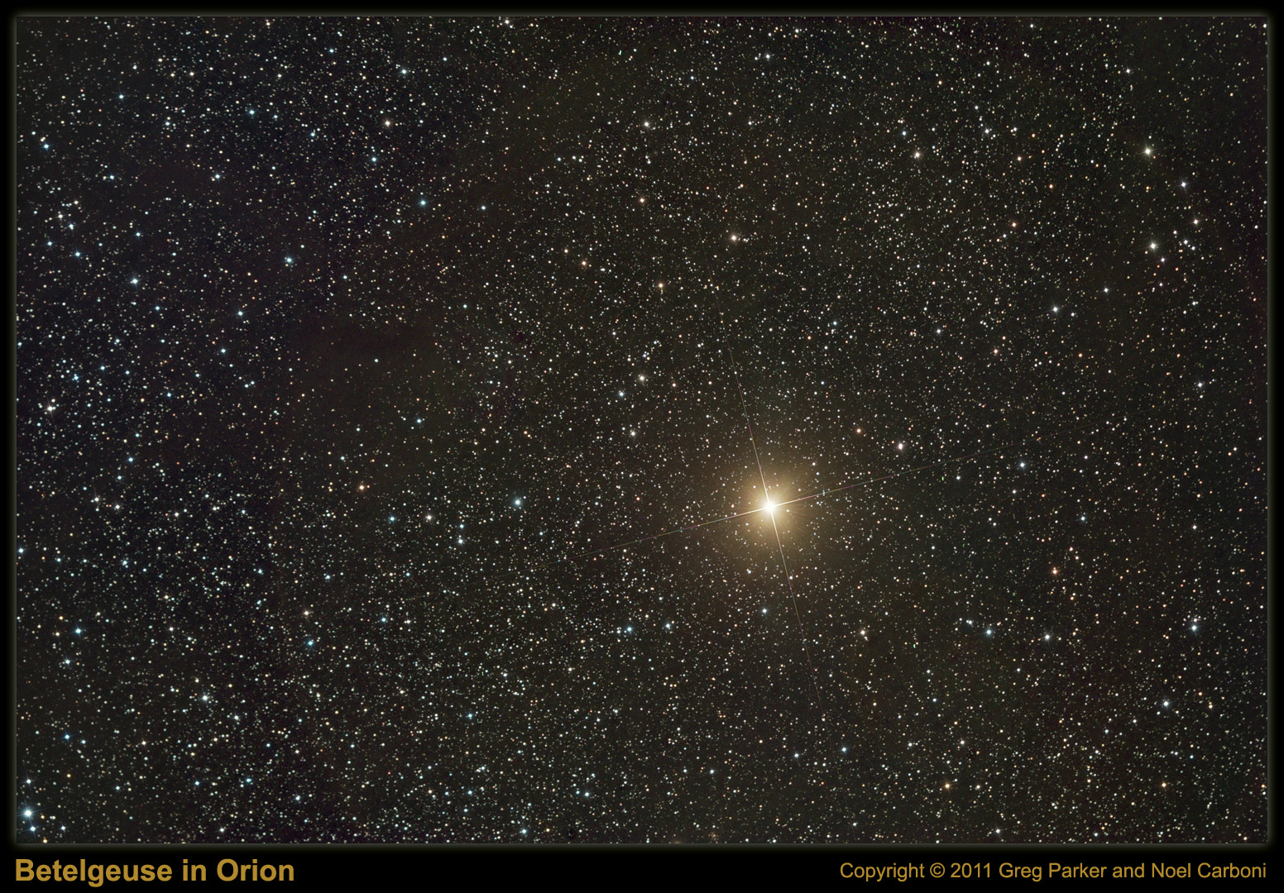
Von Newton zu Einstein:
Eine Reise durch
Raum und Zeit
mit Carla Cederbaum

Slide 2
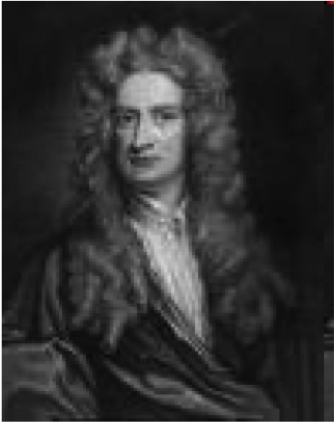
Reiseroute
1
2
2
3
Sir Isaac
Newton
1643-1727
4
5

Slide 3
Warum kreisen die Planeten um die Sonne?
Erde
Saturn
?
Sonne

Slide 4
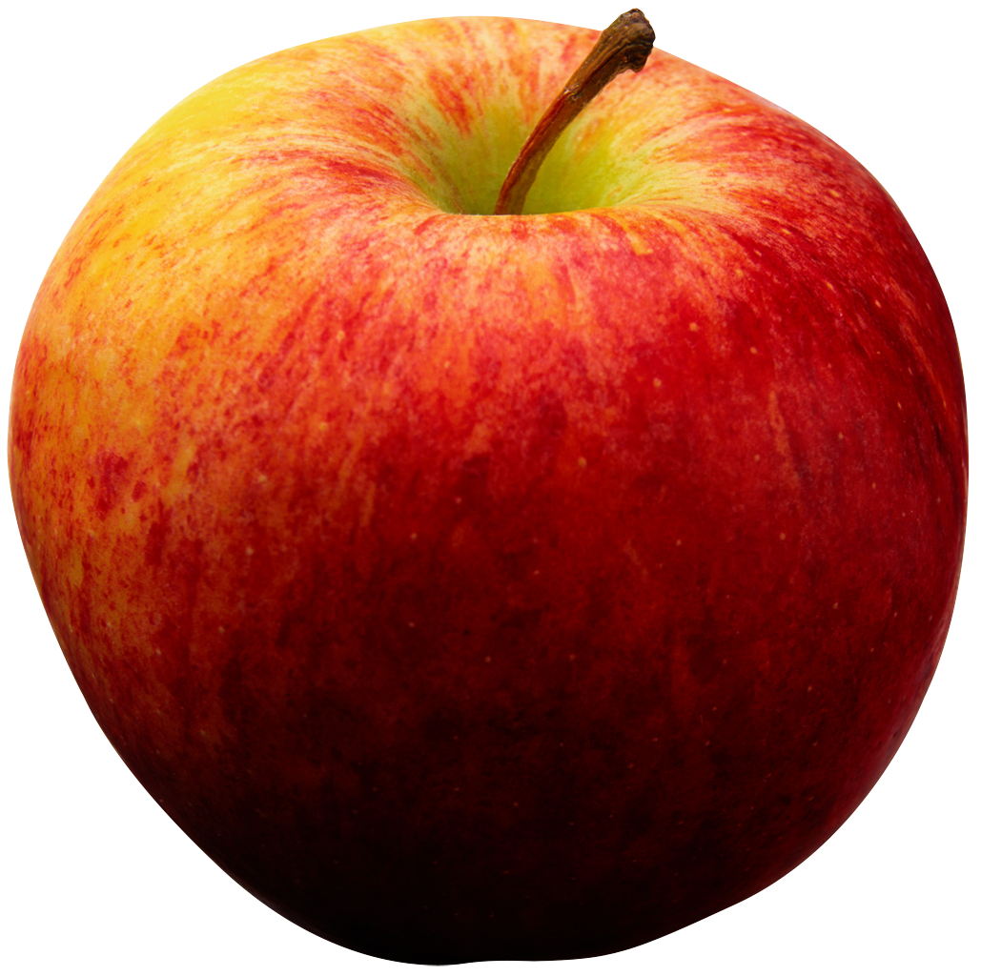
?

Slide 5
Autsch!

Slide 6
Aha!

Slide 7
Warum kreisen die Planeten um die Sonne?
träge
schwer

Slide 8
Warum kreisen die Planeten um die Sonne?
träge
schwer
inert
heavy

Slide 9
Warum kreisen die Planeten um die Sonne?
inert
träge
heavy
schwer
inert
heavy

Slide 10
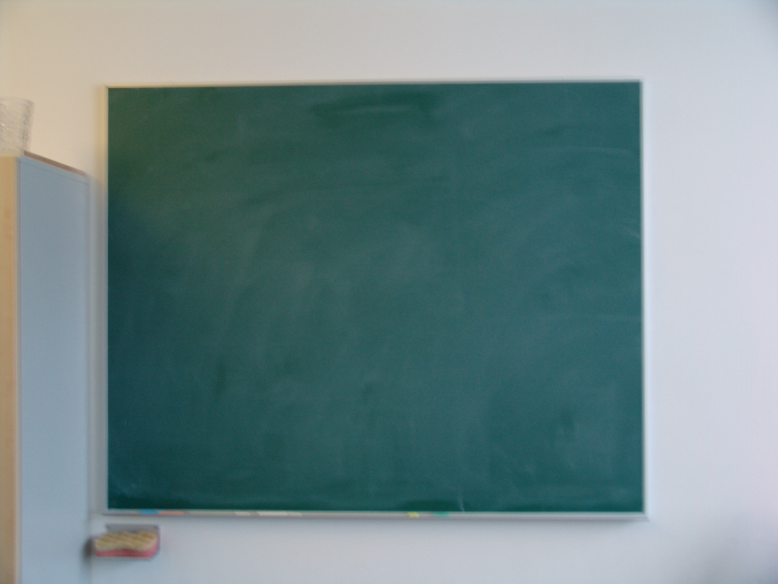

Newtons neue Mathe
Änderungsrate/Ableitung
Vektoren:
Geschwindigkeit Beschleunigung
Kraft

Slide 11

Newtons Gravitationsgesetz
m = Masse des Planeten
M = Masse der Sonne
G = Gravitationskonstante
= Distance Planet Sonne

Slide 12
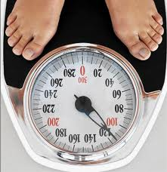
Wie messen wir Masse?
Masse

Slide 13
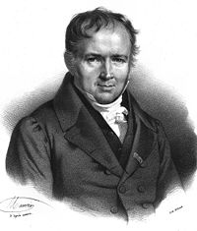
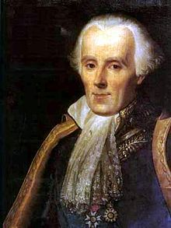
Reiseroute
Siméon Denis
Poisson 1781-1840
1
2
Sir Isaac
Newton
1643-1727
3
Pierre Simon
Laplace
1749-1827
4
5

Slide 14
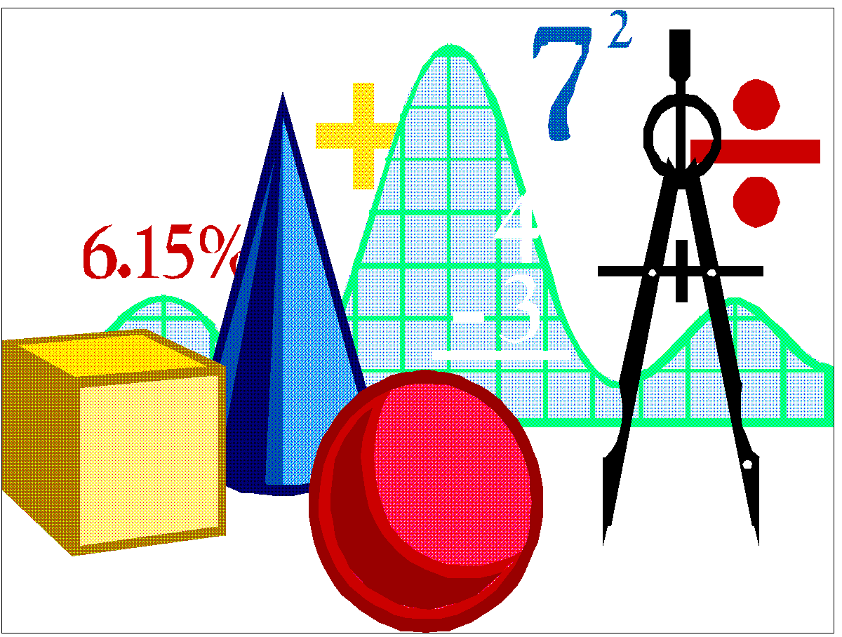
Newtons Ideen in neue Mathe übersetzen!
Gravitation mit Mathematik (Vektoranalysis) zu modellieren
ermöglicht neue Vorhersagen und verbessertes Verständnis!

Slide 15
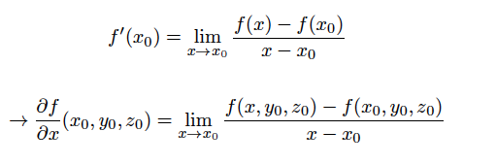
Vektoranalysis
Idea: Kurvendiskussion im
3-dimensionalen Raum!

Slide 16

Nochmal: Newtons Idee
U = Newtonpotential der Sonne
G = Gravitationskonstante
= Dichte = Masse/Volumen
= “Differentialoperator”

Slide 17

Wo ist ?
U = Newtonpotential der Sonne
m = Masse des Planeten
= = ein Differentialoperator

Slide 18
Was ist hier Masse M?
M = Masse der Sonne
= Normalenvektor an Sonne

Slide 19
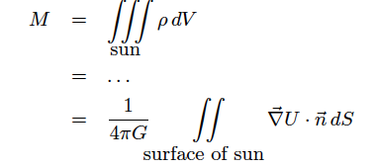
Was ist hier Masse M?
Wende mathematischen Satz an (von Gauß und Stokes)

Slide 20

Zusammenfassung
Neue Mathe ermöglicht:
Newtons Ideen als “Differentialgleichung”
Masse als Integral
(mit mathematischen Sätzen)

Slide 21
Philosophie/Moral
Nutze neue Mathe, um Gravitation mathematisch zu “modellieren”.
  gibt bessere Methoden für Vorhersagen
  Hilft, Gravitation besser zu verstehen
Newtons neue Physik ➔neue Mathematik!

Slide 22
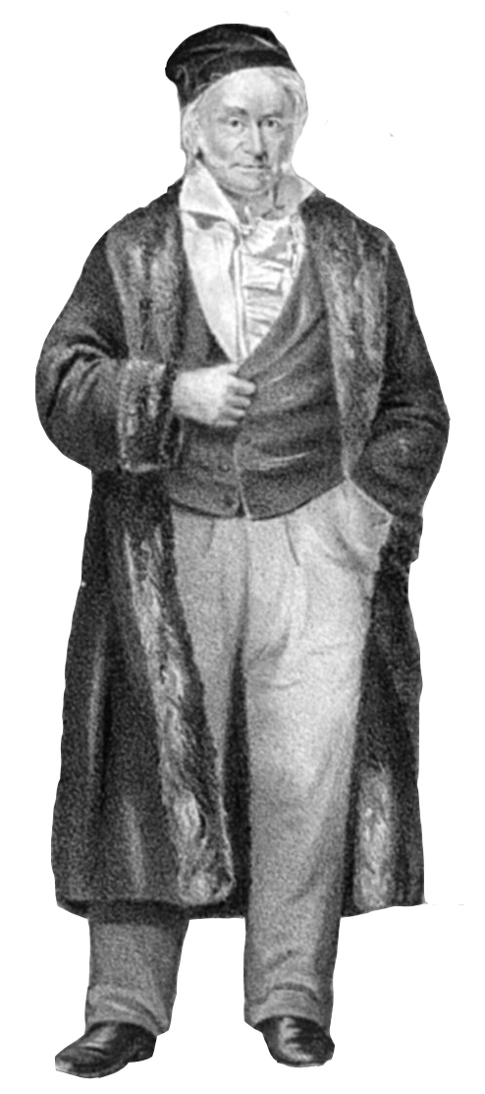
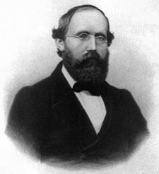
Reiseroute
Siméon Denis
Poisson 1781-1840
1
Carl Friedrich Gauß
1777-1855
2
Sir Isaac
Newton
1643-1727
3
Pierre Simon
Laplace
1749-1827
Bernhard Riemann
1826-1866
4
5

Slide 23
Wie können wir Krümmung messen?
?

Slide 24
Wie können wir Krümmung messen?
γ
γ
α
β
α
β
α+β+γ=180°
α+β+γ≠180°

Slide 25
Krümmung ist wichtig für:
Geodesie und Geographie
Astronomie
Physik
Ingenieurwesen (Flugzeugflügel,…)
Biologie (Oberflächen von Zellen,…)
Mathematik
-> Differentialgeometrie

Slide 26
Differentialgeometrie
untersucht Kurven und Flächen
erweitert Vektoranalysis
erlaubt rigorose Definition von Krümmung
(in Sprache der Ableitung)

Slide 27
Krümmung
Kurven können gekrümmt sein.
Flächen können gekrümmt sein.
3-dimensionaler Raum kann auch gekrümmt sein!
Man kann sogar über höherdimensionalen (gekrümmten) Raum sprechen!!

Slide 28
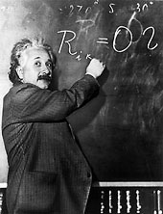
Reiseroute
Siméon Denis
Poisson 1781-1840
1
Carl Friedrich Gauß
1777-1855
2
Sir Isaac
Newton
1643-1727
3
Pierre Simon
Laplace
1749-1827
Bernhard Riemann
1826-1866
4
Albert Einstein
1879-1955
5

Slide 29
Warum kreisen die Planeten um die Sonne?
: E=mc² !
inert
heavy
Steht im Konflikt mit Beobachtungen und Electrodynamik!

Slide 30
Allgemeine Relativitätstheorie
Gravitation
= Krümmung
: E =mc² !
=
α
γ
β
Gravitation mit Mathematik (Differentialgeometrie) zu modellieren
ermöglicht neue Vorhersagen und verbessertes Verständnis!

Slide 31
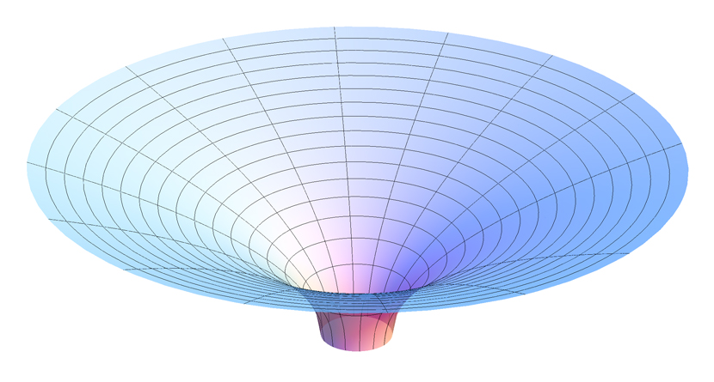
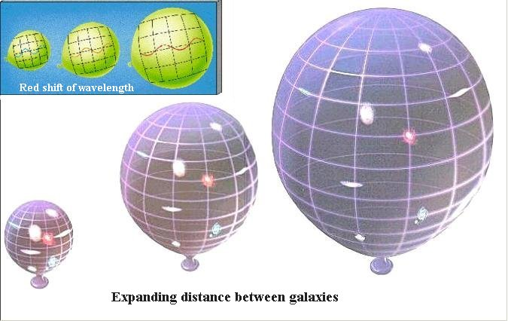
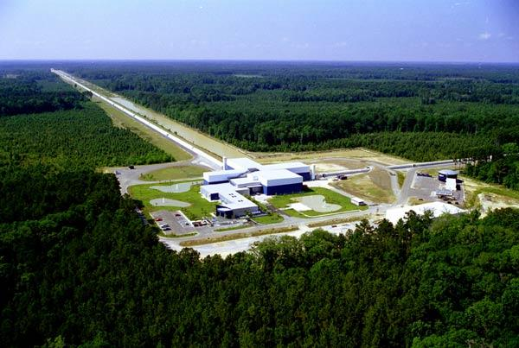
Mathe ermöglicht Vorhersagen wie
Schwarze Löcher:
Expansion des Universums:
Gravitationswellen:

Slide 32
Einsteins Theorie
heißt “Allgemeine Relativitätstheorie”
Benutzt Ideen aus Differential- geometrie wie Krümmung
Beschreibt Gravitation durch eine Differentialgleichung

Slide 33

Allgemeine Relativitätstheorie
Hauptgleichung in “Raum-Zeit”:
c = Lichtgeschwindigkeit
R, Ric: messen Krümmung
g: messen Abstände/Winkel
T: beschreibt Materie

Slide 34
Beschreibt die Welt
Einsteins Theorie ist konsistent mit vielen Messungen:
Lichtablenkung
Rotverschiebung
…

Slide 35
Anwendungen
General Positioning System
Satelliten
Raumfahrt

Slide 36
Relativitätstheorie im Alltag:

Slide 37
Relativitätstheorie im Alltag:
Materie krümmt Raum-Zeit

Slide 38
Relativitätstheorie im Alltag:

Slide 39
Relativitätstheorie im Alltag:
Krümmung beeinflusst Bewegung

Slide 40
Relativitätstheorie im Alltag:

Slide 41
Philosophie/Moral
Erneut: Modelliere Gravitation mit Mathe.
  liefert bessere Methoden für Vorhersagen
  Hilft, Gravitation besser zu verstehen
Gauß/Riemanns neue Mathe erlaubt, neue Physik vorherzusagen!

Slide 42
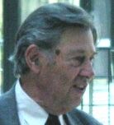
Reiseroute
Siméon Denis
Poisson 1781-1840
1
Carl Friedrich Gauß
1777-1855
2
Sir Isaac
Newton
1643-1727
3
Pierre Simon
Laplace
1749-1827
Bernhard Riemann
1826-1866
4
Jürgen Ehlers
1929-2008
Albert Einstein
1879-1955
5
heute

Slide 43
Können wir Newton vergessen?
Naiv gesehen: Ja!
Einsteins Relativitätstheorie
ist viel besser
(im Beobachtungen Vorhersagen)
und viel schöner!
Aber: auch viel schwieriger
und weniger intuitiv!

Slide 44
Können wir Newton vergessen?
Besser: Theorien versöhnen:
Newtons Theorie als Näherung an Einsteins Theorie verstehen!
Und:
Aus Newtons Theorie lernen, wie man relativistische Konzepte interpretiert!

Slide 45
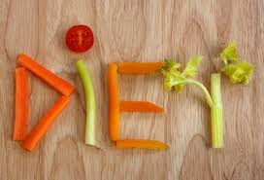
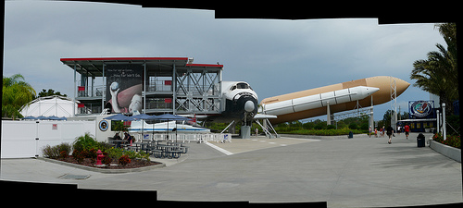
Beispiel:
Was ist Masse in Relativitätstheorie?
Negative Masse?
Viele verschiedene Definitionen
Hawking
Im Unendlichen?
ADM

Slide 46
Was ist eine gute lokale Definition relativistischer Masse?
Schritt 1: Differentialgeometrie
+ Newtonsche Gravitation
= neue Formel für Masse
Schritt 2: Newtonschen Limes von.
erlaubt, die neue Definition mit der Newtonschen Masse zu vergleichen

Slide 47

Masse in Relativitätstheorie
Neue Formel für Masse
(analog zur Newtonschen Formel):
U, , , berechnet aus Geometrie statischer Raum-Zeit

Slide 48




Satz [C. ‘11]
Sei
und auf jeder guten
Fläche in einer statischen Raum-Zeit.
Dann .

Slide 49
Schritt 2: Newtonscher Limes
Newtons Theorie: unendlich
Einsteins Theorie:c= 300.000km/s
Newtonscher Limes:
lasse c unendlich werden

Slide 50
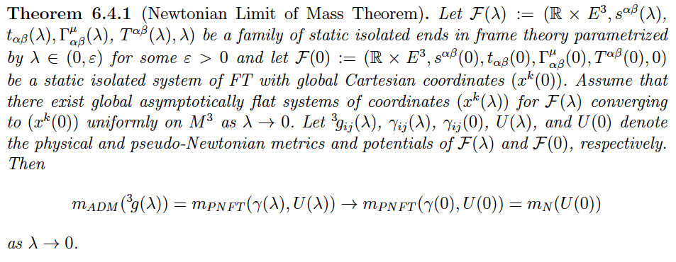
Satz [C. ‘11]

Slide 51
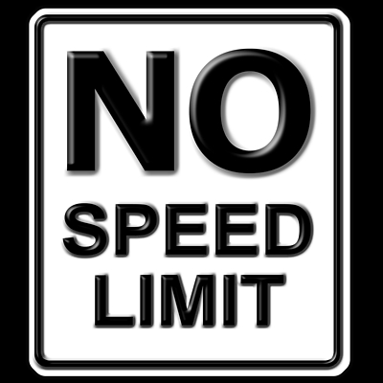
Wann ist relativistische Masse näherungsweise Newtonsche Masse?
Resultat: Wenn ein Stern oder schwarzes Loch sich nicht bewegt,
dann ist seine relativistische Masse
näherungsweise gleich
seiner Newtonschen Masse.
:
0 m/h

Slide 52

Wie finden wir den Schwerpunkt?
Newton:
center of mass

Slide 53
Was ist der Schwerpunkt
in der Relativitätstheorie?
viele verschiedene Definitionen
Alle im Unendlichen
Huisken-Yau
Huang
Metzger
ADM

Slide 54
Was ist eine gute lokale Definition des relativistischen Schwerpunkts?
Schritt 1: Differentialgeometrie
+ Newtonsche Gravitation
= neue Formel für Schwerpunkt!
Schritt 2: Newtonscher Limers von
erlaubt, neue Definition mit Newtonschem Schwerpunkt zu vergleichen.

Slide 55

Schwerpunkt in ART
Neue Formel für Schwerpunkt
(analog zur Newtonschen Formel):
U, , , , berechnet aus Geometrie statischer Raum-Zeit

Slide 56


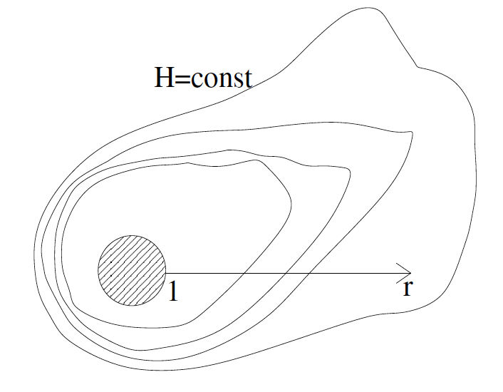

Theorem [C. ‘11]
Let
and
on every okay surface in a static space-time.
Then =

Slide 57
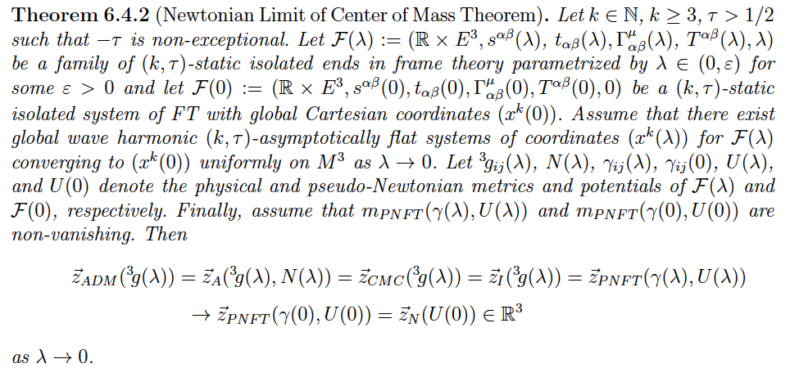
Theorem [C. ‘11]

Slide 58
Wann ist der relativistische Schwerpunkt näherungsweise der Newtonsche?
Resultat: Wenn ein Stern oder schwarzes Loch sich nicht bewegt,
dann ist sein relativistischer Schwerpunkt näherungsweise gleich
seinem Newtonschen Schwerpunkt.
:
0 m/h

Slide 59
Philosophie/Moral
Schritt 1: erhalte neue Formeln für Masse und Schwerpunkt
inspiriert von den Newtonschen Formeln
in differentialgeometrischer Sprache
Schritt 2: nutze den Newtonschen Limes, um die neuen Definitionen mit den Newtonschen zu vergleichen:
gute Näherung!

Slide 60
Was ist der Newtonsche Limes?
Film zeigen

Slide 61
Quellen der Bilder
www.wikipedia.org
www.myflyprofile.com
www2.ed.gov
www.universe-review.ca
www.newscientist.com
www.flickr.com/photos/ ak42/2971239293
www.beyonddieting.com
www.ugr.es

